Slide 1

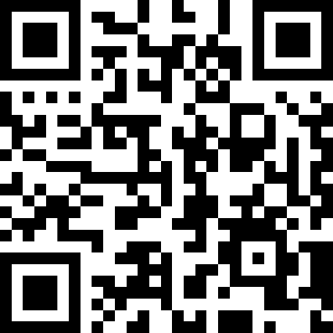
Предсказание числа заражённых коронавирусной инфекцией COVID-19
PredictVirus
https://maksim.cherny.sh/predictvirus/

Slide 2
Этапы работы
Сбор информации.
Создание и обучение нейронной сети.
Разработка веб-сайта.

Slide 3



Slide 4
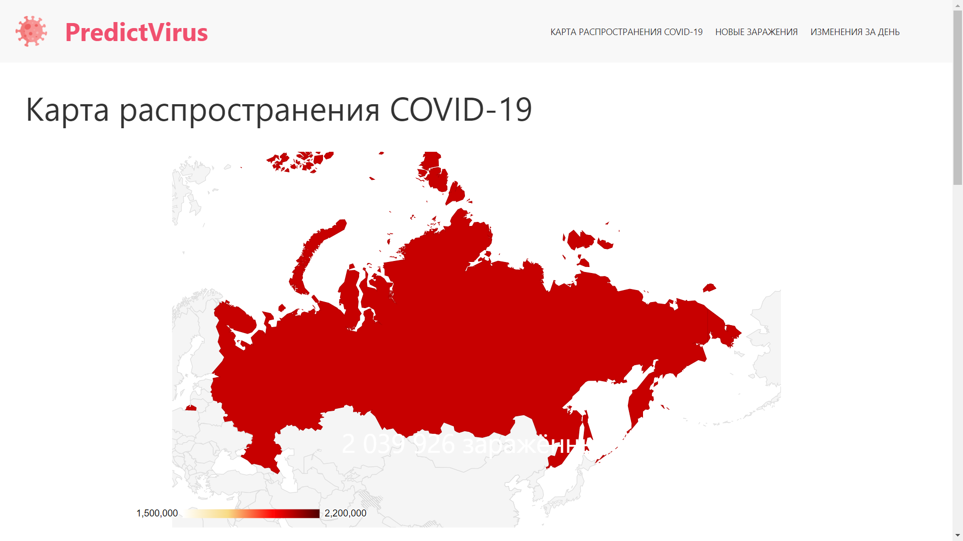
2 039 926 заражённых

Slide 5
PredictVirus
https://maksim.cherny.sh/predictvirus/
https://github.com/maksim-mshp/predictvirus

